Slide 1
СПб ГБ ПОУ «Колледж электроники
и приборостроения»
Специальность среднего профессионального образования:
38.02.02 Коммерция (по отраслям)
(бесплатное обучение)
Адрес (корпус 1): 198259, Санкт-Петербург, пр. Народного Ополчения, д.223, лит.А
Адрес (корпус 2): 198205, Санкт-Петербург, ул. Авангардная 16 лит.А
Адрес официального сайта: www.pl130.ru

Slide 2
Колледж электроники и приборостроения
38.02.02 Коммерция (по отраслям)
Квалификация: менеджер по продажам
Форма обучения: очная
Нормативный срок обучения: 1 год и 10 мес. на базе среднего общего образования (11 классов)
Режим работы: 5-ти дневная учебная неделя
Адрес (корпус 2): 198205, Санкт-Петербург,
ул. Авангардная 16 лит. А

Slide 3
Колледж электроники и приборостроения
РЕЖИМ РАБОТЫ ПРИЁМНОЙ КОМИССИИ:
ПН-ПТ с 9-00 до 17-00, ОБЕД с 12-00 до 13-00,
СБ-ВС выходные
тел. 241-37-30
e-mail: kep@obr.gov.spb.ru
Адрес: пр. Народного Ополчения, д.223, лит. А
ПРИГЛАШАЕМ НА ДНИ ОТКРЫТЫХ ДВЕРЕЙ!
11.02.2023 - суббота 14:00
18.03.2023 - суббота 14:00
08.04.2023 - суббота 14:00
23.04.2023 - воскресенье 11:00

Slide 4
Колледж электроники и приборостроения
Прием документов на обучение начинается
с 20 июня 2023 г. и осуществляется до 15 августа 2023 г.
При наличии свободных мест прием документов продлевается до 25 ноября 2023 года
Способы подачи документов
Лично в Приемную комиссию колледжа (несовершеннолетние абитуриенты подают документы в присутствие родителя (законного представителя))
Через Личный кабинет абитуриента 1С
Через операторов почтовой связи
Через портал ГОСУСЛУГИ

Slide 5
Колледж электроники и приборостроения
Прием в колледж осуществляется только по конкурсу аттестатов (т.е. по его среднему баллу) и комплекту документов:
Заявление
Документ об образовании
Копия паспорта
Фото 3*4 (4 шт.)
Вашим преимуществом будет наличие грамот, дипломов победителей и призеров в Олимпиадах и чемпионатах

Slide 6
Колледж электроники и приборостроения
После подачи документов абитуриент самостоятельно проверяет рейтинг, который публикуется на сайте колледжа в разделе «Приемная комиссия»
Зачисление в колледж осуществляется только на основании сданного оригинала документа об образовании в срок до 15.08.2023 г.

Slide 7
Колледж электроники и приборостроения
ИЗУЧАЕМЫЕ ДИСЦИПЛИНЫ
Основы философии
История
Иностранный язык в профессиональной деятельности
Физическая культура
Психология общения
Математика
Информационные технологии в профессиональной деятельности
Экономика организации
Статистика
Менеджмент (по отраслям)
Документационное обеспечение управления
Правовое обеспечение профессиональной деятельности
Логистика
Бухгалтерский учет
Стандартизация, метрология и подтверждение соответствия
Безопасность жизнедеятельности
Финансовая грамотность и предпринимательство в профессиональной сфере
Организация коммерческой деятельности
Организация торговли
Техническое оснащение торговых организаций и охрана труда
Финансы, налоги и налогообложение
Анализ финансово-хозяйственной деятельности
Маркетинг
Теоретические основы товароведения
Товароведение продовольственных и непродовольственных товаров
Организация и техника продаж непродовольственных товаров

Slide 8
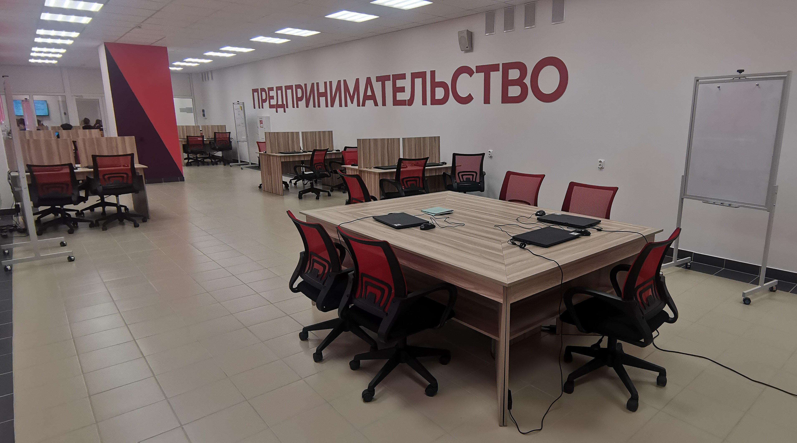
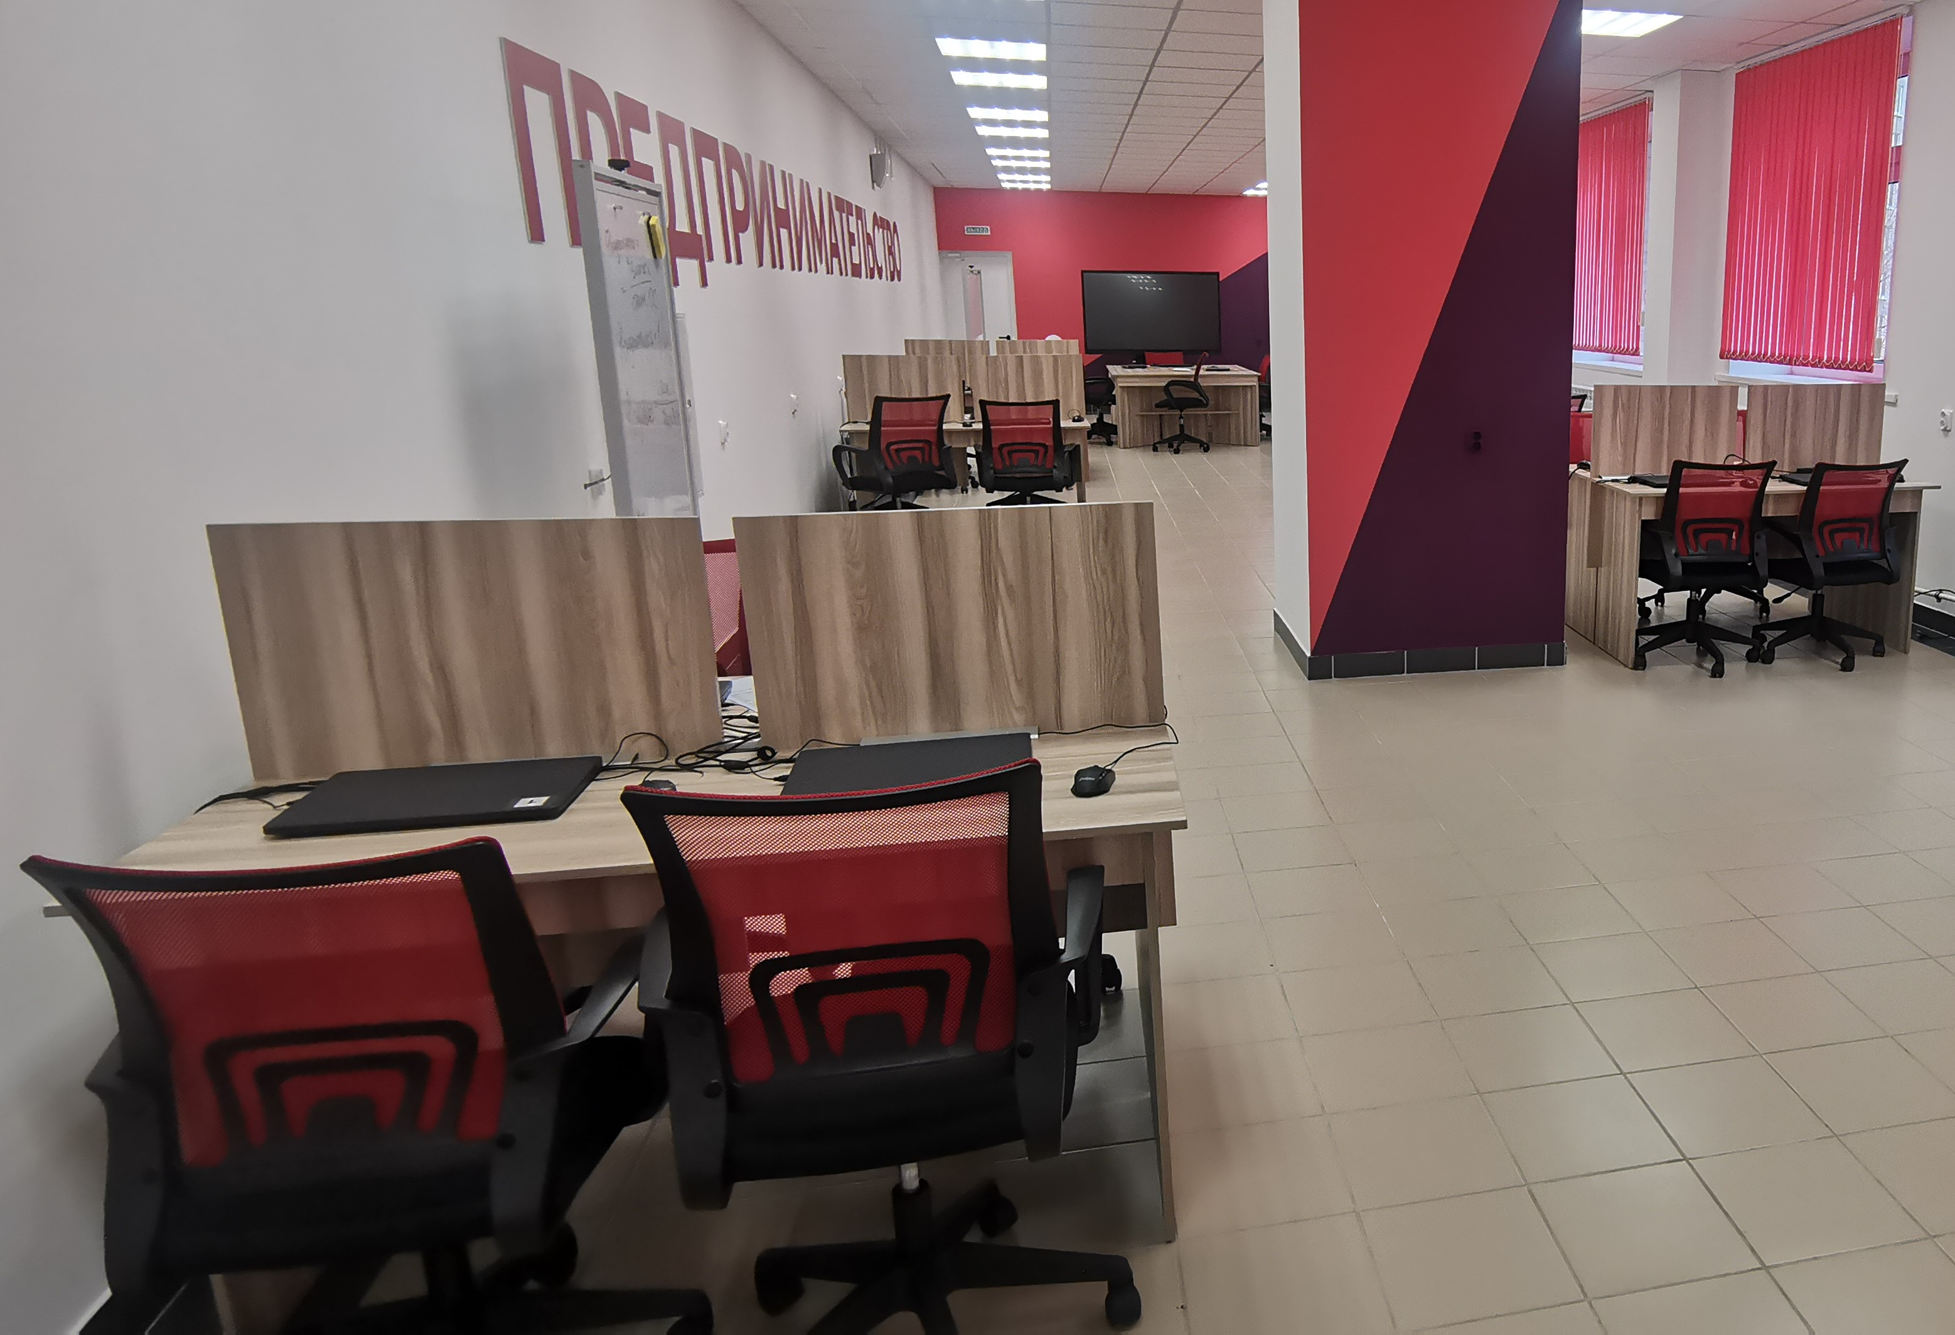
Мастерская «Предпринимательство»
Колледж электроники и приборостроения
Одна из лучших в Санкт-Петербурге!
27 рабочих мест, оборудованных ноутбуками
Интерактивная доска
Стол-трансформер
Все условия для работы над проектами и выполнения практических заданий

Slide 9
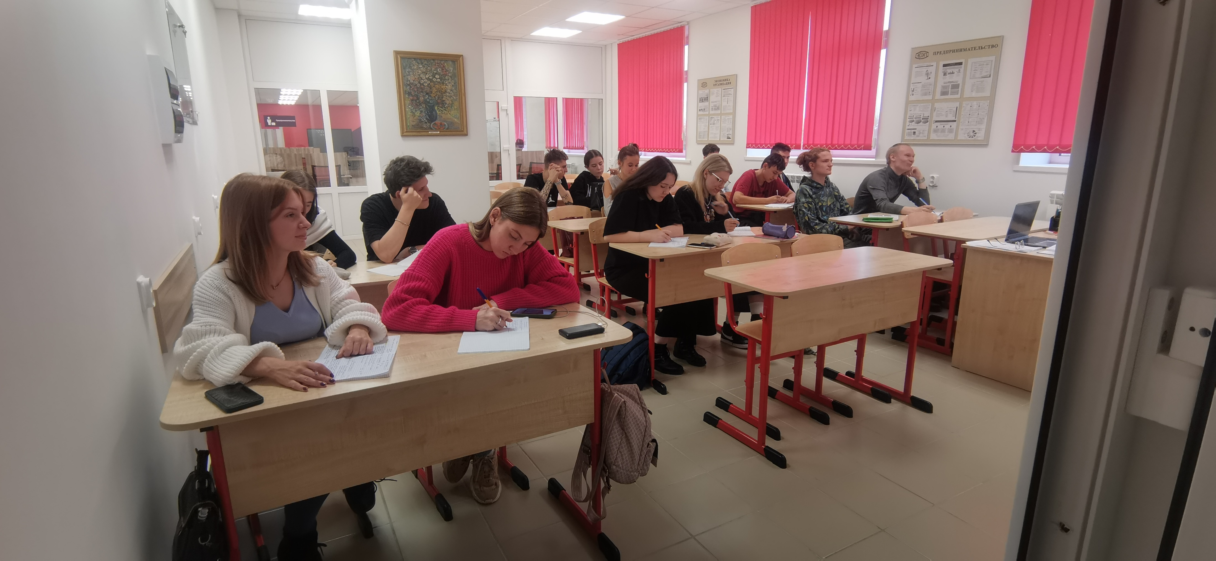
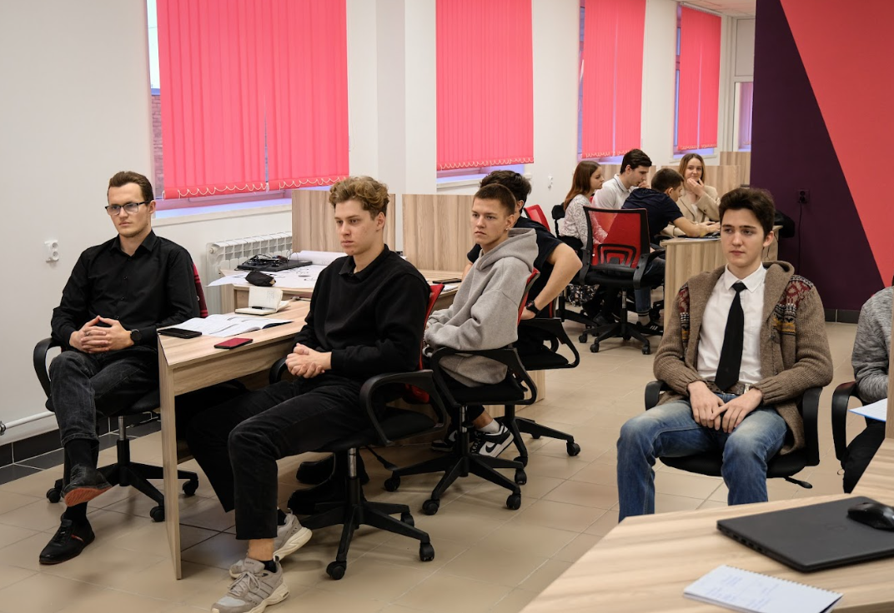
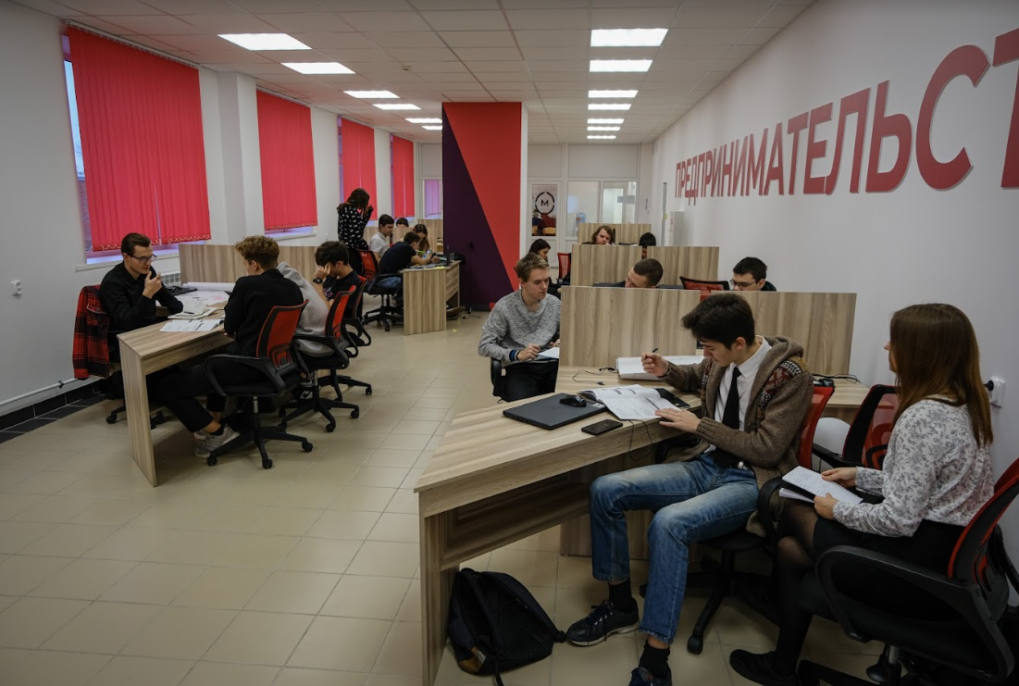
Колледж электроники и приборостроения
Кабинет экономики
Реализация проекта
Я-стартап

Slide 10
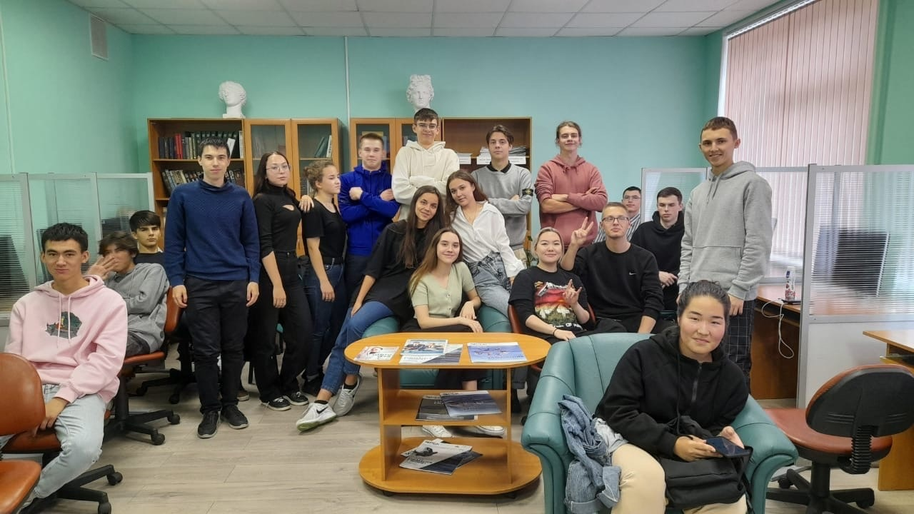
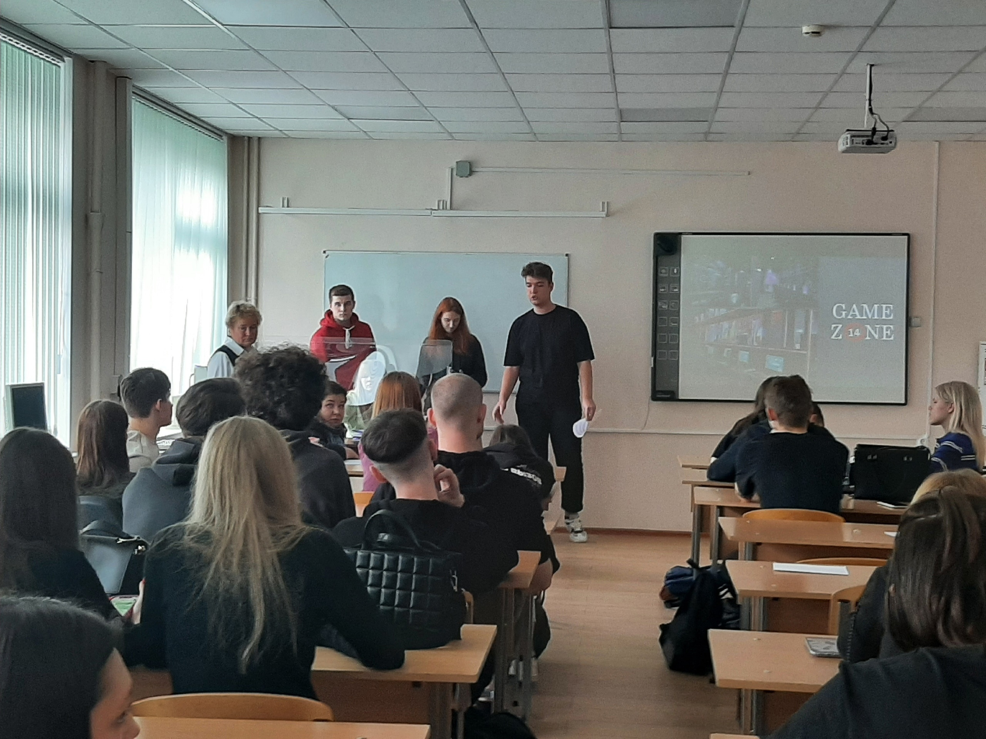
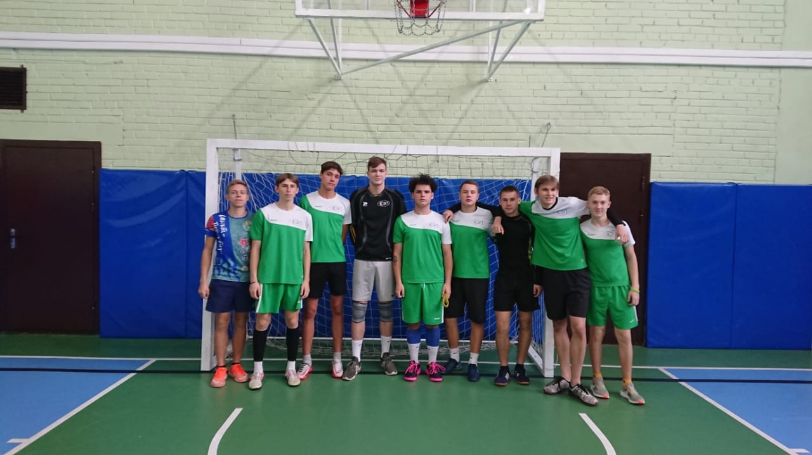
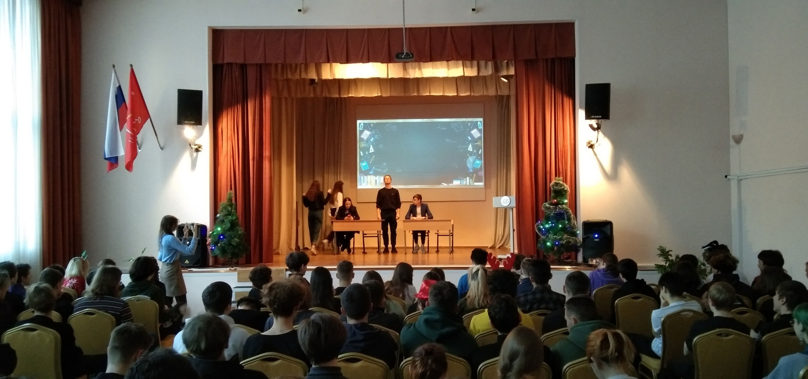
Библиотечные уроки
Жизнь
колледжа
Защита проектов «Моя бизнес-идея»
Мини-футбол. Спартакиада «Юность России»
Новогодний праздник

Slide 11
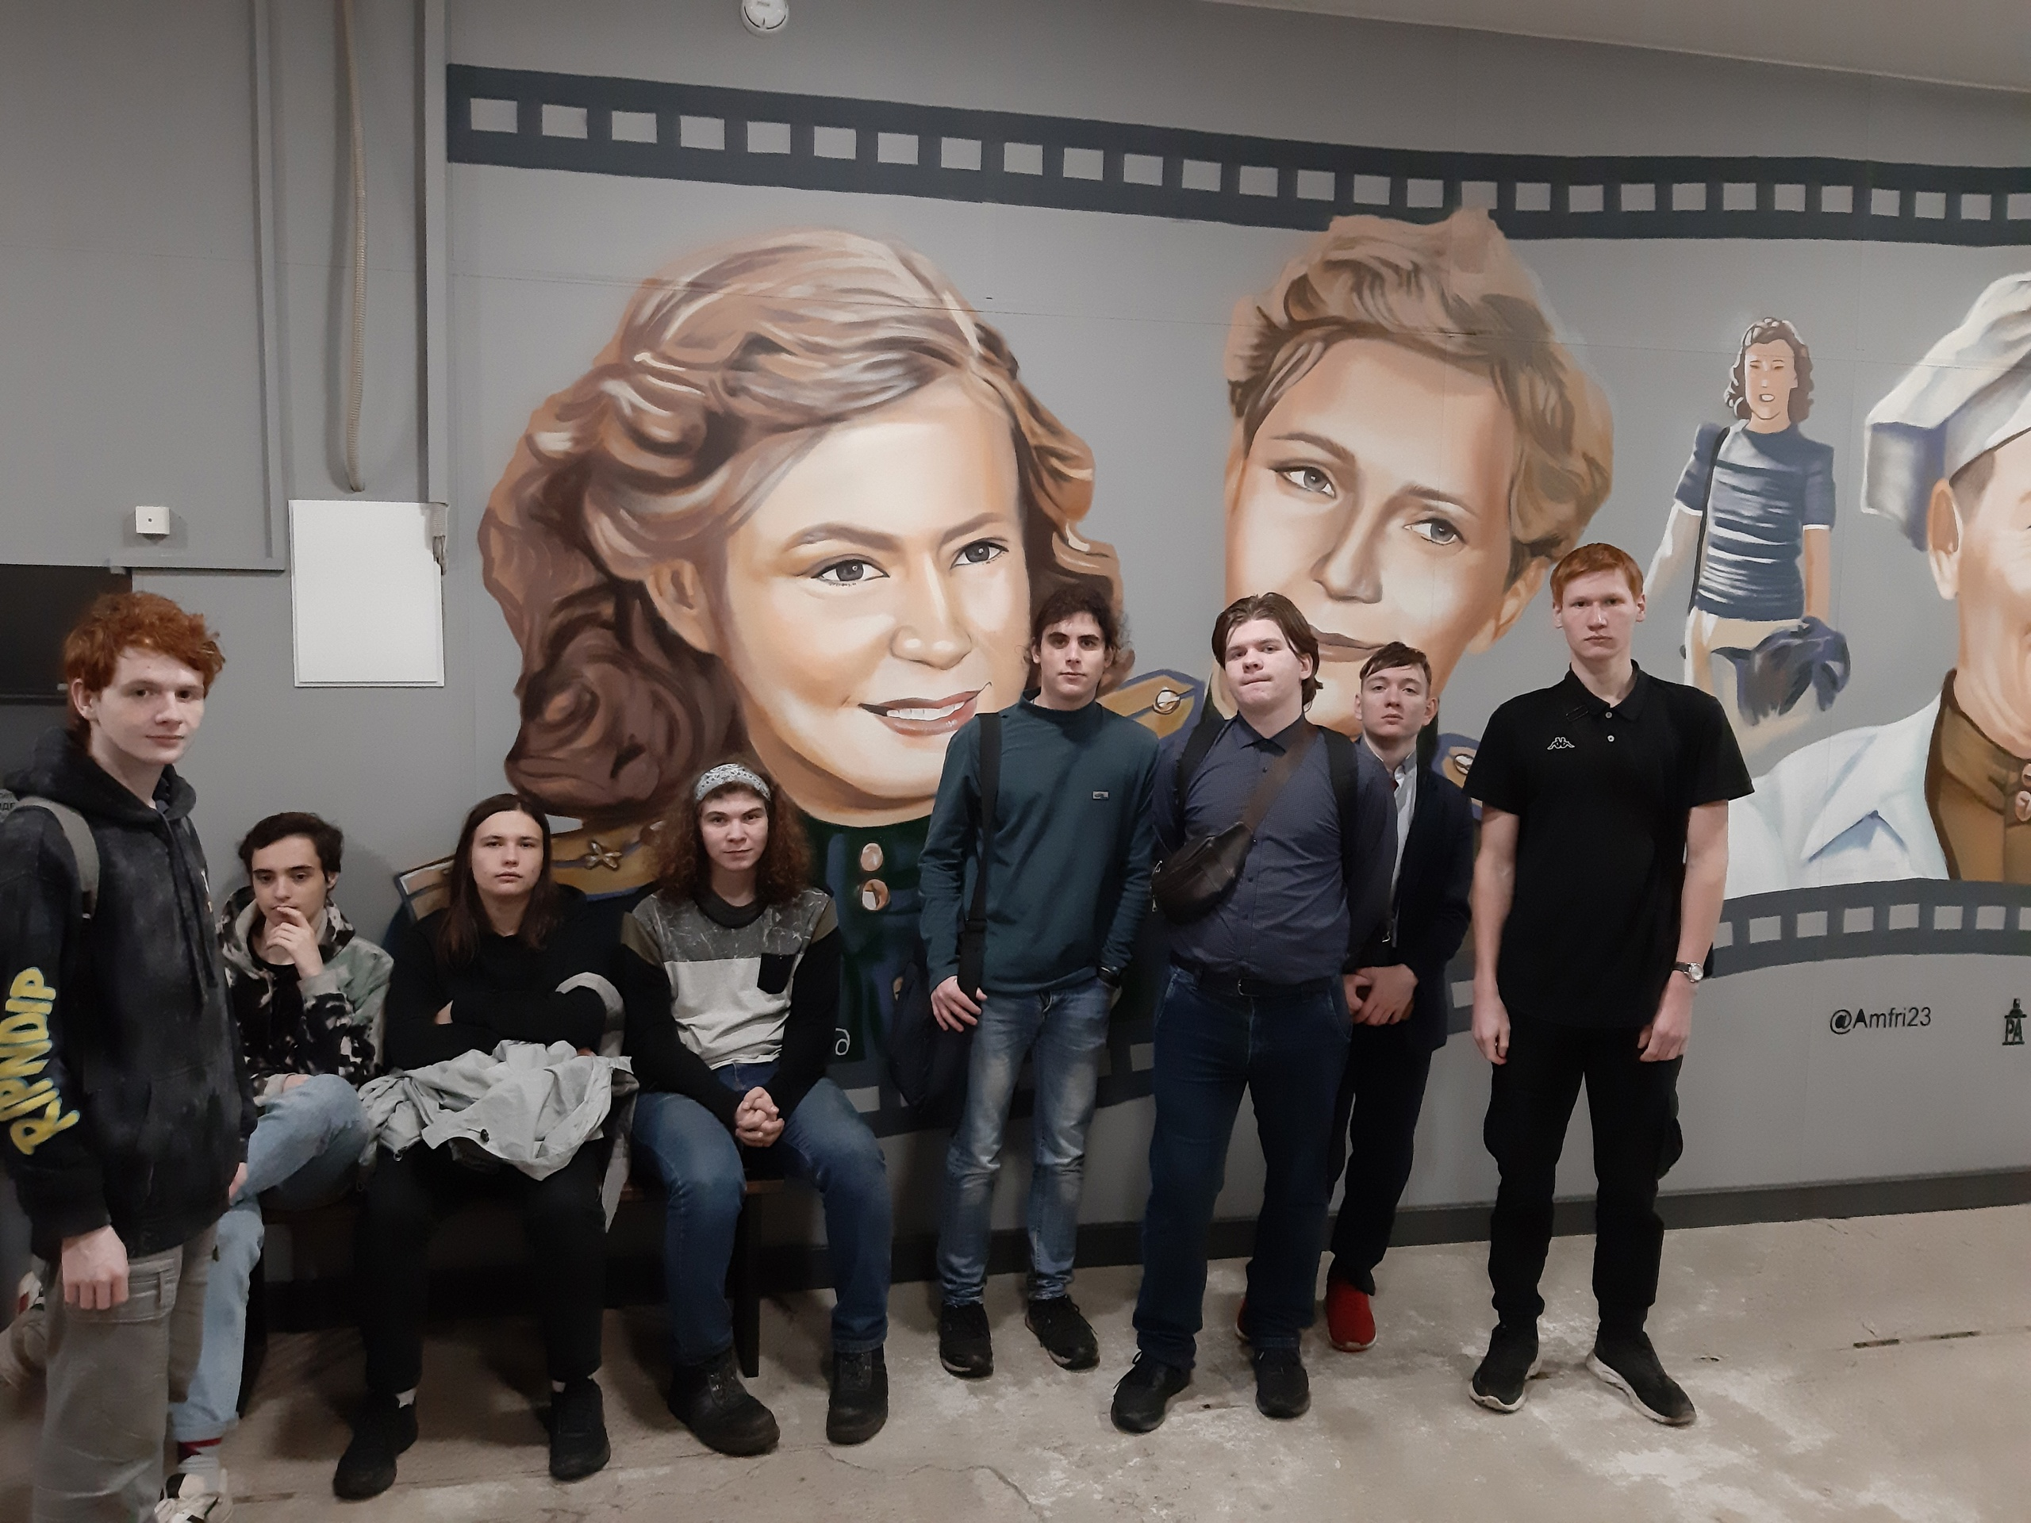
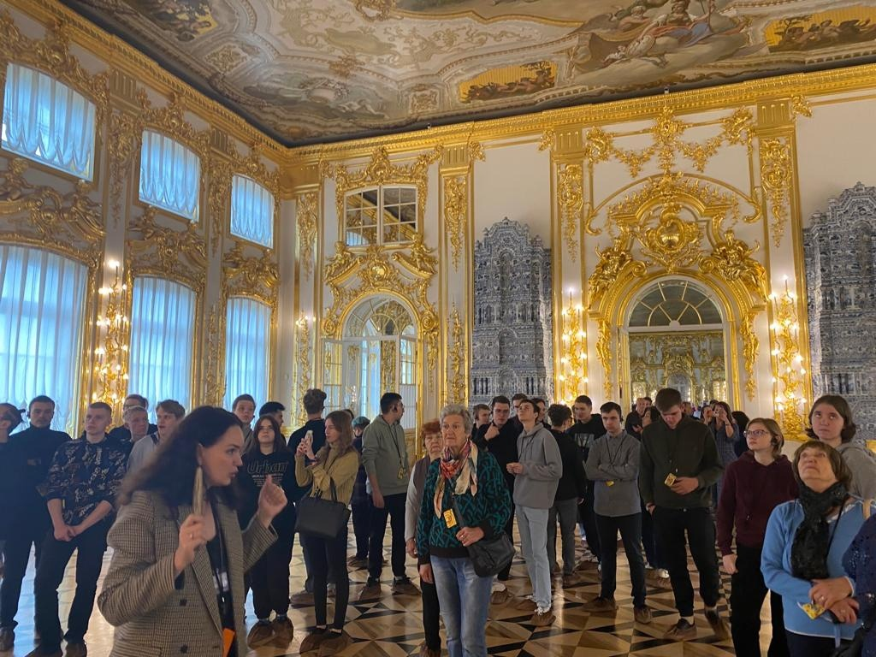
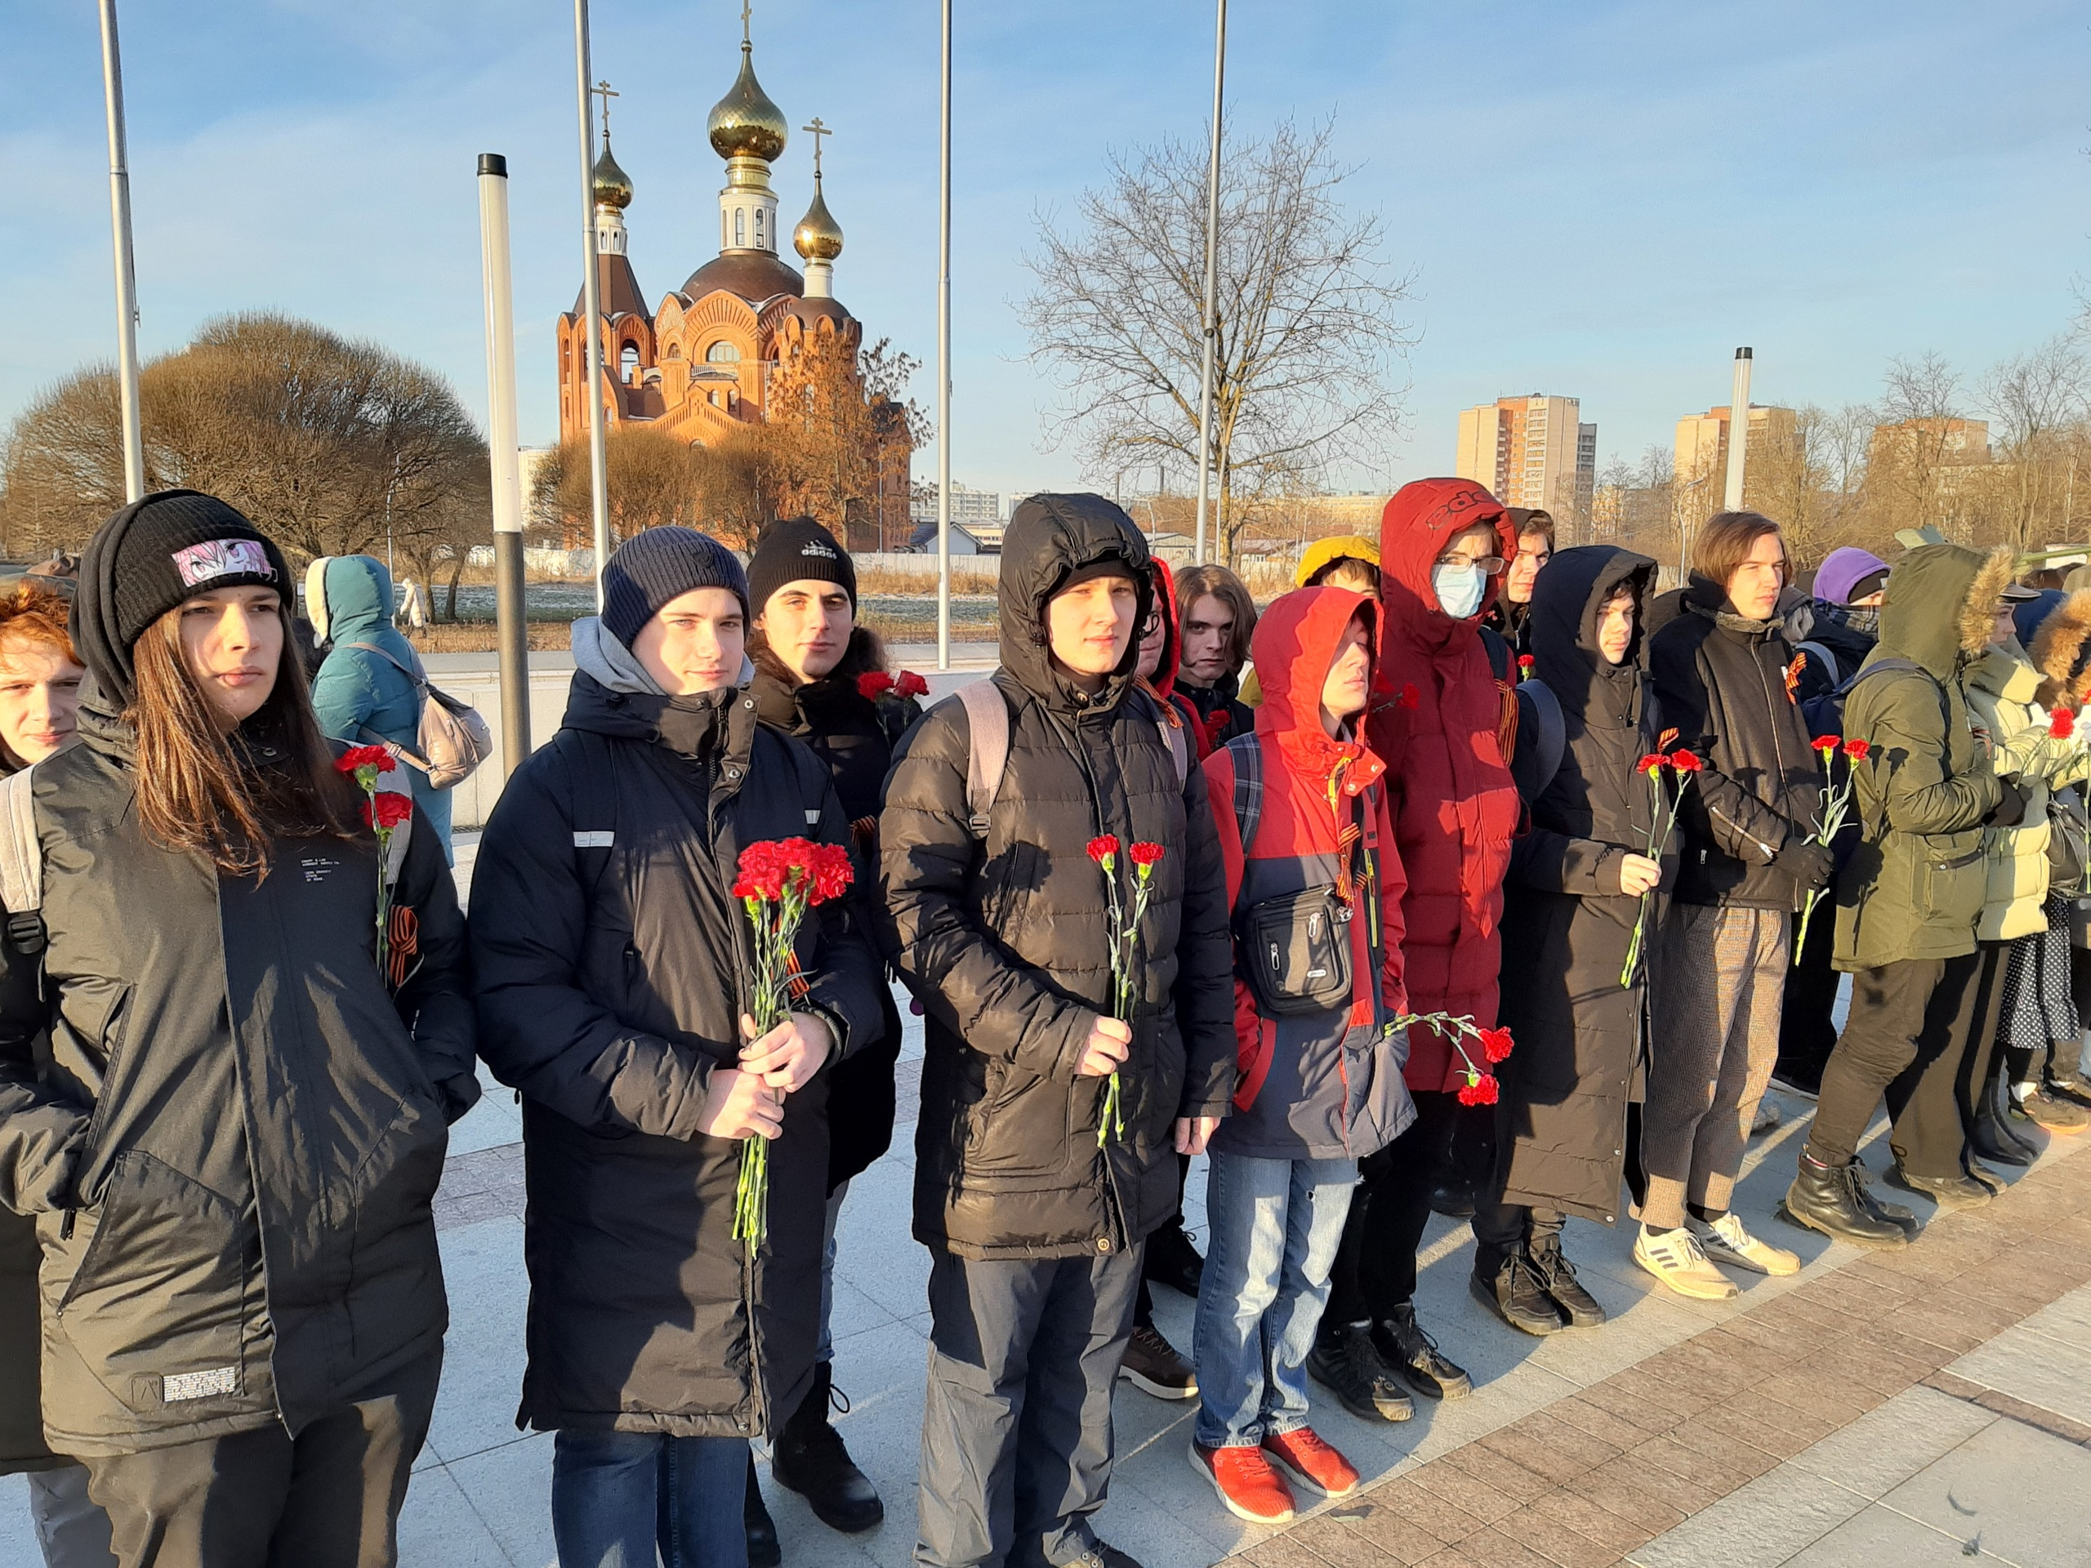
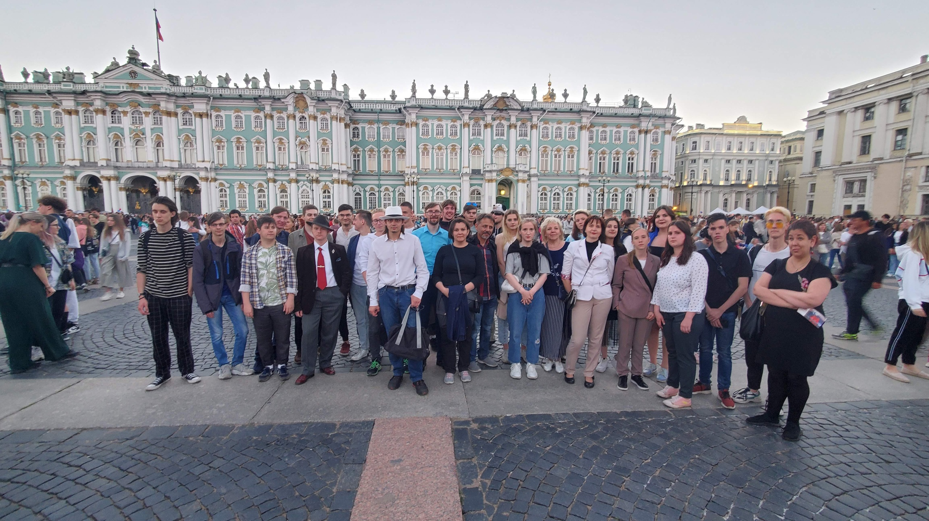
Посещение Ленфильма. Инсталляция «Пропавшие в кинохронике
Жизнь
колледжа
Экскурсия в Екатерининский дворец
Возложение цветов к воинскому захоронению «Рубеж»
Алые паруса 2022

Slide 12
СПб ГБ ПОУ «Колледж электроники
и приборостроения»
ЖДЁТ ВАС !
Приёмная комиссия
Адрес: 198259, Санкт-Петербург,
пр. Народного Ополчения, д.223, лит. А
Телефон: 8 (812) 241-37-30
Занятия по специальности «Коммерция» проводятся
по адресу: 198205, Санкт-Петербург,
ул. Авангардная 16, лит. А
Адрес официального сайта: www.pl130.ru

